Slide 1
«Победа деда – моя Победа»
Выполнили учащиеся 11 класса

Slide 2
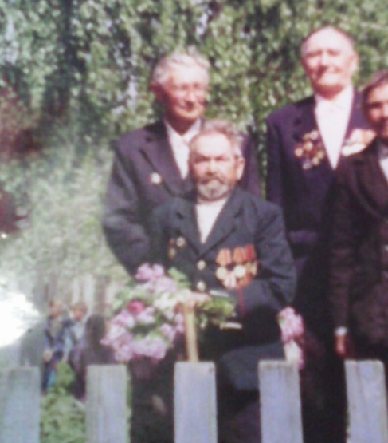
Бабиков Александр
Никитович
(с. Ныргында Удмуртской Ресублики)- служил в артиллерийских войсках, был пулемётчиком. До Берлина он не дошёл. Он был тяжело ранен под Ржевом. Очень долго лежал в госпитале из-за того, что не заживляли осколочные раны. После продолжительного лечения его отправили домой. За образцовое выполнение заданий командования, его наградили орденом Красной Звезды

Slide 3
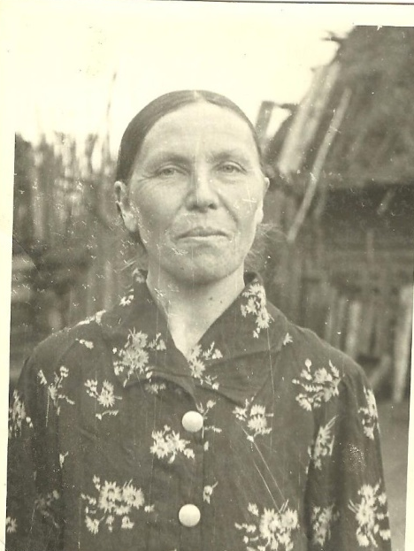
Кадырова Фәүзия Вәлиәхмәт кызы
Бөек Ватан сугышы башланганда, әбиемә 24 яшь була. 1941 елда Тирсә авылы МТСы каршында кыска сроклы тракторчылар хәзерләү курслары ачыла. Минем әбием һәм тагын берничә хатын – кыз шушы курсларны тәмамлыйлар һәм трактористлар булып эшли башлыйлар. Моннан тыш алар сукыр лампа яктысында фронттагылар өчен оекбаш, бияләй бәйлиләр. Алар тырышлыгы белән 1943 елда яу кырындагы сугышчыларга 8 посылка әзерләп җибәрелә. Болар эчендә 12 телогрейка, 15 пар киез итек, 13 бүрек, 46 килограмм йон, 57 пар оекбаш һәм бияләй кебек бүләкләр була.

Slide 4
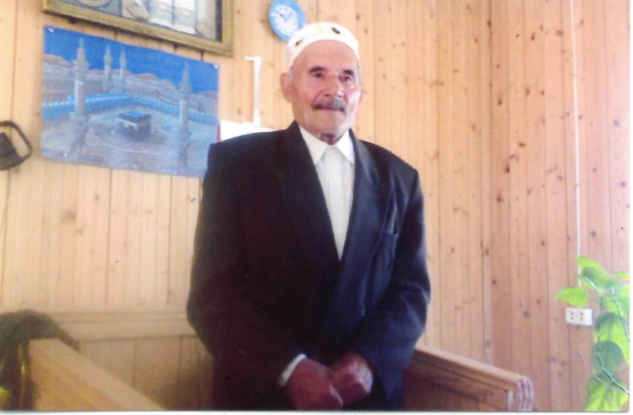
Гимазов Вәгыйзъ Таҗи улы
Бабакай, 12 яшеннән үк тракторчы ярдәмчесе булып эшли башлаган. Эш сәгате бер караңгыдан икенче караңгыга кадәр булган. Шушы авыр хезмәттә булуларына карамастан, ач килеш эшләгәннәр. “Бөтенесе фронт өчен!” – дигән лозунг астында эшләп, булган икмәкне фронтка җибәргәннәр. “Без моны явыз дошманны җиңү сәгатен якынайту өчен дип, чын күңелдән ышанып эшли идек”, - дип сөйли бабам.

Slide 5
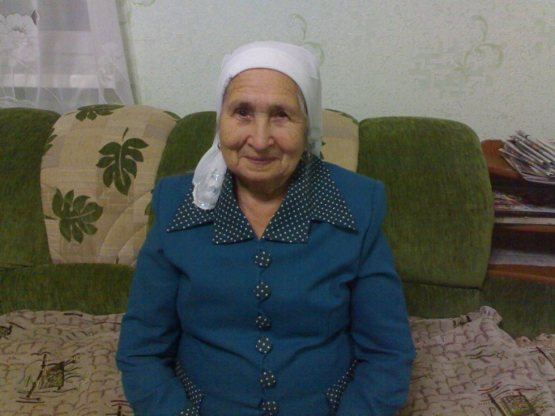
Гимазова Вәсилә Гәрәй кызы
Бөек Ватан сугышы башланганда, әбиемә 13 яшь була. Ул, урак урып, көлтә бәйләп, җәй буе кырда эшләгән. Укуын да ташламаган. Зурлар белән печән чапкан. Мәктәптә китапсыз, дәфтәрсез, төрле кәгазьләргә язып, тырышып укыганнар. Ул, сугыш чорында 10 класс белем алып, сугыш туктагач, институт тәмамлаган. Бөтен тырышлыгын яшь буынны тәрбияләүгә багышлаган. 42 ел укытып, лаеклы ялга чыккан.

Slide 6
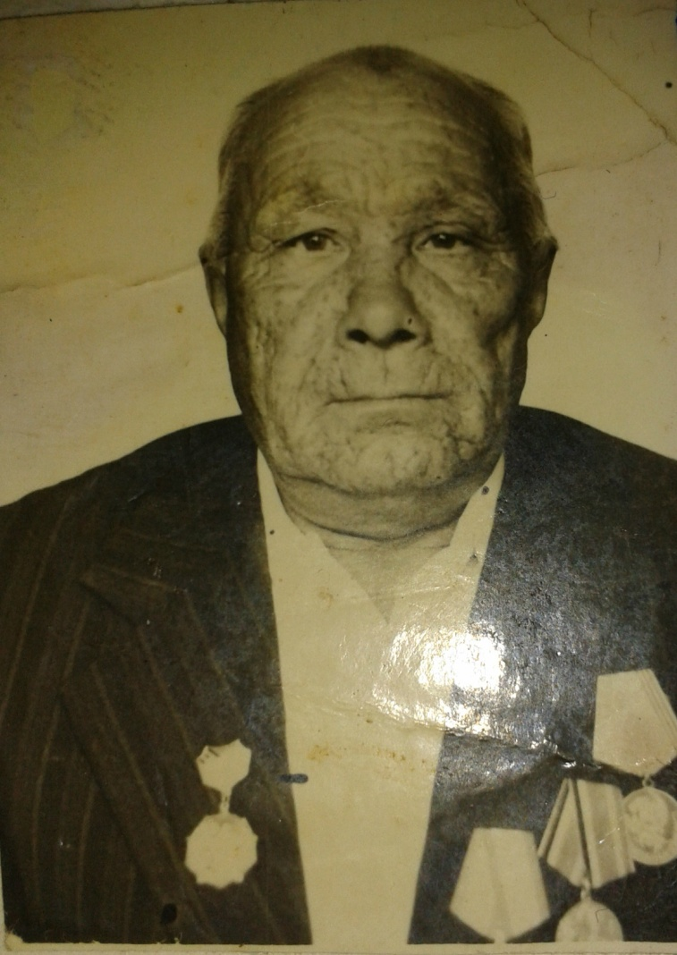
Нуретдинов Мәгъсүм
Шәмсетдин улы
Ул 1941 елның 28 октябреннән 1944 елның 16 октябренә кадәр 14 нче гвардия полкы составында шофер булган. Мәгъсүм Шәмсетдин улы Бөек Ватан сугышында үз-үзен аямыйча көрәшә. Бик күп шәһәрләрне азат иткән өчен медальләр белән бүләкләнә:
“За Победу над Германией”
“Сто лет вооруженных сил”

Slide 7
Галиева Зәйтүнә Шәех кызы
Минем әбием Галиева Зәйтүнә Шәех кызы 1939 елның 11 мартында Удмуртиянең Кияс районы Тауҗамал авылында туган. Сугыш елларында бик күп авырлык кичергәннәр. Туганнарында хезмәт итеп, ачлы-туклы яшәгәннәр. Югары Барҗы авылына йөреп, 7 классны тәмамлый. Шәм яктысында дәрес хәзерләп, бер көнен дә калдырмый йөреп укый әбием. Туган апасы белән Воткинск шәһәренә барып эшкә урнаша. Ләкин туган якны, әнисен сагыну хисе көчле була. Кире авылга кайтып, бозау карау эшенә керешә. Эшкә бирелеп, күңелен биреп эшли. Уңган кызны Казан авыл хуҗалыгы җыеннарына да җибәрәләр. Соңыннан сыерлар карый башлый. Һәрвакыт беренчеләр рәтендә йөри. Бик күп мактау кәгазьләре, бүләкләр белән бүләкләнә, хезмәт ветераны исемен йөртә.

Slide 8
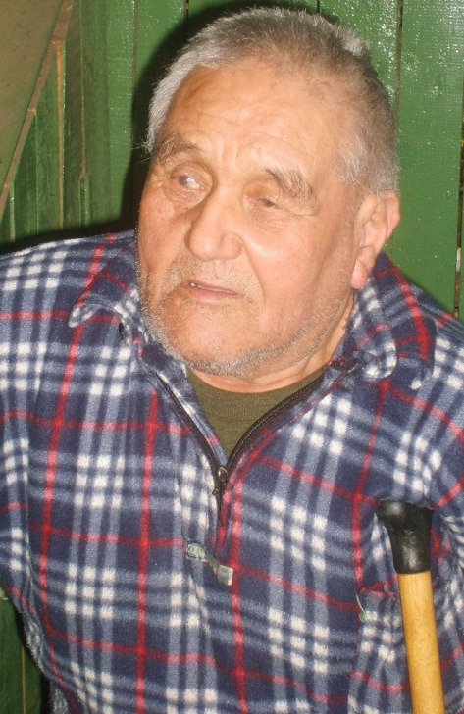
Алексеев Матвей Васильевич
Матвей Васильевич учился в Бимской школе, когда началась война…В 1942 году он закончил семилетнюю школу и начал работать в колхозе. «Подростки стали главной силой на трудовом фронте» - вспоминал дедушка Матвей.
В 1943 году его забрали в армию. 4 месяца учился в пехотном лагере, потом отправили в Москву. Там их учили держать и пользоваться оружием.
По состоянию здоровья его не отправили на войну. Вот он остался работать на заводе, но считался военным. «Все для фронта, все для победы!» – этот лозунг стал главным с первых дней войны для людей. Нужно было работать, ведь на фронте гибли люди», - рассказывал Матвей Васильевич.

Slide 9
Красильников Георгий
Моего прадеда зовут Георгий. Он участвовал в Великой Отечественной войне с момента ее начала. Прадед героически воевал за свою Родину, в результате чего погиб.

Slide 10
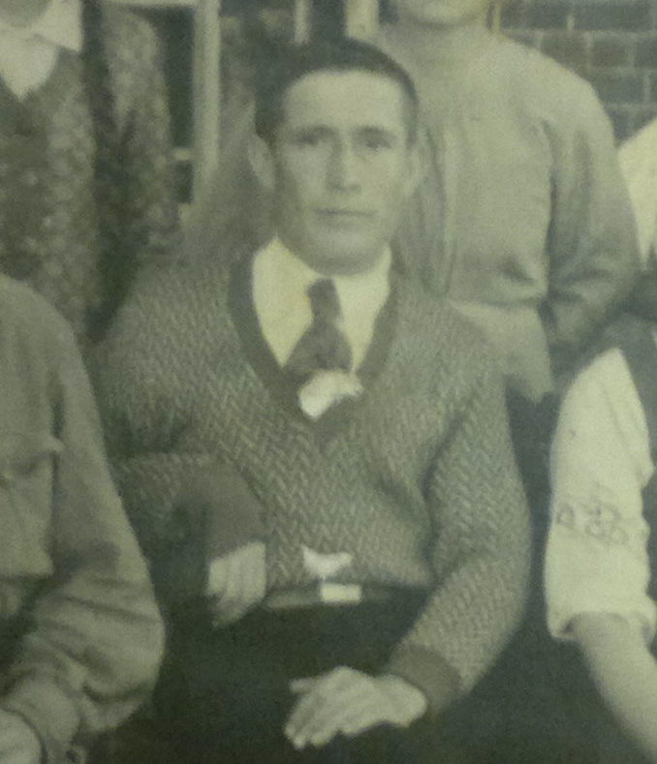
Валеев Мөхәмматхан Вәли улы
1941 нче ел 1 май көнне минем бабайны кызыл Армия сафларына алалар. Ул хезмәт иткән 137 нче укчы полкы да сугышка керә. Ләкин 16 нчы октябрьдә яраланып госпитальгә эләгә. 2 айдан 651 нче укчы полкы белән кире фронтка китә . 1942 елнын 9 февралендә тагын җиңелчә яралана, госпитальгә эләгә. 1942 нче елның мартында яңадан сугышка керәләр , 4 нче октябрьдә 3 кат яралана 5 ай госпитальлдә ятканнан соң, инвалидлык алып, армия сафларыннан азат ителә. Кызыл Йолдыз ордены һәм берничә медальләр белән бүләкләнгән.

Slide 11
Ибрагимова Вәсимә Галәветдин кызы
Минем әбием Ибрагимова Вәсимә Галәветдин кызы 1918 нче елда Биектау авылында туган. 4 класс бетереп, фермага эшкә керешкән. Аннан, тормышка чыгып, 7 баланы дөньяга китергән.
Авылда 4 бригада булган. 1941 нче елда, сугыш башлану сәбәпле, әбиләрне урман кисәргә алып киткәннәр. Аннан кайткач, урак белән ашлык урып, басуда, көлтәләр ясап, төннәр буе эшләгәннәр. Кабат шул көлтәләрне үгезләр белән ташып, амбарларда ашлыклар төшергәннәр. Амбардагы әзер икмәкне капчыкларга тутырып, складларга ташыганнар.

Slide 12
Нәбиуллин Хөппихуҗа Нәбиулла улы
1912 елның 18 июнендә туган. 1930 елда армиягә китә, армиядә кавалерист булып хезмәт итә. Сугыш башлангач, Ленинград блокадасына эләгә. Вакытлар узгач, блокада өзелә. Ленинград блокадасында күрсәткән батырлыклары өчен 1942 елның 22 декабрендә медальләр белән бүләкләнә:
xx лет в Великой Отечественной войне (1945-1965гг)
ххх лет в Великой Отечественной войне (1945-1975гг)
40 лет Победы в Великой Отечественной войне
( 1945-1985)
50 лет Победы Великой Отечетвенной войне (1945 -1985)
60 лет Воруженных сил СССР
70 лет Воруженных сил СССР

Slide 13
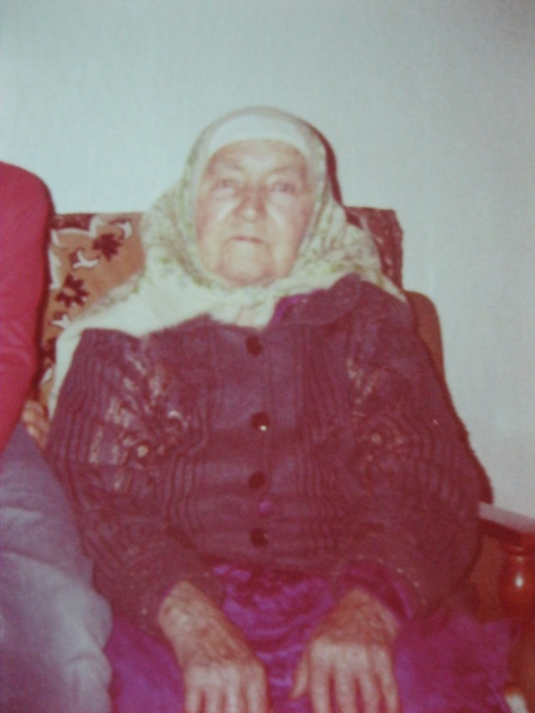
Шабаева Зәйтүнә Габдулловна
Минем әбием Шабаева Зәйтүнә Габдулловна 1917 нче елда туган. Сугыш вакытында аңа 24 яшь була. Әби 3 кечкенә баласы белән тол калган, бабам Сәләхи 1943 нче елда Сталинград сугышында һәлак булган. Әби, жиңү көнен якынайтыр өчен, бик авыр эшләрдә хезмәт куйган: басуда ашлык урган, фермада маллар караган. Шушы авыр хезмәтләре өчен әбием бик күп төрле медальләр белән бүләкләнгән.

